Slide 1
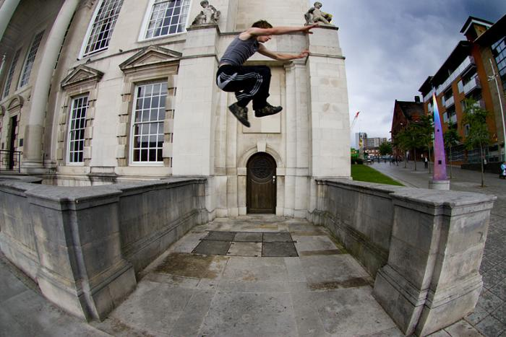
СКЛАДНОПІДРЯДНЕ РЕЧЕННЯ
З ПІДРЯДНИМИ ОБСТАВИННИМИ
9 клас
Стрембицька Л.А.

Slide 2
І ЕТАП
Завдання: Побудуйте лінгвістичне повідомлення про складнопідрядні речення

Slide 3
Дослідження проблеми 1
Завдання: Запишіть речення. Визначте головну та підрядну частини, з'ясуйте, на яке питання відповідає і як приєднується підрядна частина. З'ясуйте, де підрядна частина речень мети і причини стоїть по відношенню до головної частини.
Трейсери розвиваються в серії спортивно- прикладних дисциплін, для того щоб навчитися достойно виходити з будь-якої ситуації.
2. Починати займатися паркуром рекомендується з шістнадцяти років, тому що до цього віку організм ще розвивається.

Slide 4
Дослідження проблеми 2 Проспостерігайте за реченнями і зробіть висновки (від чого залежить позиція коми в реченнях між головною та підрядною частинами?)
1. Починати займатися паркуром рекомендується з шістнадцяти років, тому що до цього віку організм ще розвивається.
2. Починати займатися паркуром рекомендується з шістнадцяти років тому, що до цього віку організм ще розвивається.
3. Для того, щоб навчитися достойно виходити з будь-якої ситуації, трейсери розвиваються в серії спортивно- прикладних дисциплін.
4. Для того щоб навчитися достойно виходити з будь-якої ситуації, трейсери розвиваються в серії спортивно- прикладних дисциплін.
?
?
?
?

Slide 5
Висновок:
У складнопідрядних реченнях із підрядними ПРИЧИНИ кома може ставитися як перед усім складеним сполучником
(тому що; через те що; тим що), так і перед що
(тому,що; через те,що; тим,що)

Slide 6
Висновок:
У складнопідрядних реченнях із підрядними МЕТИ кома може ставитися як перед усім складеним сполучником(для того щоб),
так і перед щоб (для того, щоб)

Slide 7
2. Починати займатися паркуром рекомендується з шістнадцяти років , тому що до цього віку організм ще розвивається .
Підрядне обставинне речення причини
- відповідає на питання Чому? З якої причини?;
- до головного речення приєднується за допомогою сполучників тому що, бо, що, щоб, через те що,
у зв 'язку з тим що, завдяки тому що.
Чому?
1
спол.
2
Чому?
1
2
тому що
.
,

Slide 8
ІІ ЕТАП - Закріплення набутих нових знань
Завдання: Визначте головну і підрядну частини, з’ясуйте, на яке питання відповідає і як приєднується підрядна частина; накресліть схему(на якому місці стоїть підрядна частина по відношенню до головної?).
1група: Досвідчені трейсери спочатку розминаються, щоб тіло
було підготовлено до фізичних навантажень.
2 група: Долаючи перешкоди, хлопці стрімко пересуваються
вулицями тому, що для них не існує кордонів.
3 група: Щоб займатися паркуром, потрібно наполегливо
тренуватися.
4 група: Трейсери свідомо тренують швидкість і реакцію, тому
що це допомагає їм зрозуміти межі своїх можливостей.

Slide 9
Синтаксичний розбір
(частковий):
- граматичні основи;
- смислові частини;
- на яке питання відповідає підрядна частина;
- зв’язок між частинами;
- схема речення;
- вид складнопідрядного обставинного речення.
Давид Белль вважає паркур філософією тому, що заняття цією дисципліною дають можливість по-іншому дивитися на світ, на навколишній простір.

Slide 10
ІІІ ЕТАП – Дослідження-конструювання
Завдання: Подані речення трансформуйте в складнопідрядні з підрядними причини чи мети, застосовуючи сполучники підрядності.
1. Ці майданчики побудовані з певною метою. Важливо усунути бар'єр між досвідченими трейсерами та початківцями.
2. Молодь займається паркуром. Людина хоче відчути свободу та легкість під час руху.

Slide 11
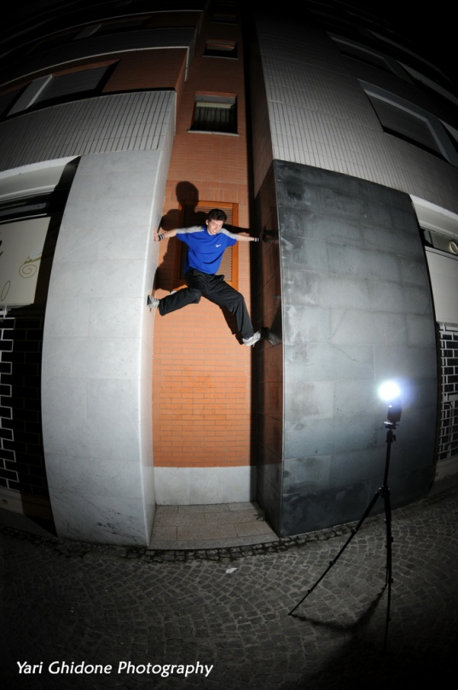
IV ЕТАП – Дослідження - творче спостереження
Паркур – дисципліна, що являє собою сукупність навичок володіння тілом, які в потрібний момент можуть застосовуватися в будь-яких ситуаціях людського життя.
Для того, щоб у вас з’явилося уявлення про нові способи пересування, витратьте деякий час на перегляд відеороликів про професійний паркур. Це буде непоганий
початок для занять паркуром.
Головне, що треба пам’ятати: розвиток тіла та розуму – це важливо в паркурі. Усе інше можна перебудувати, пристосувати й головне – подолати!

Slide 12
V ЕТАП – Домашня робота
Завдання:виконати впр.188

